Slide 1
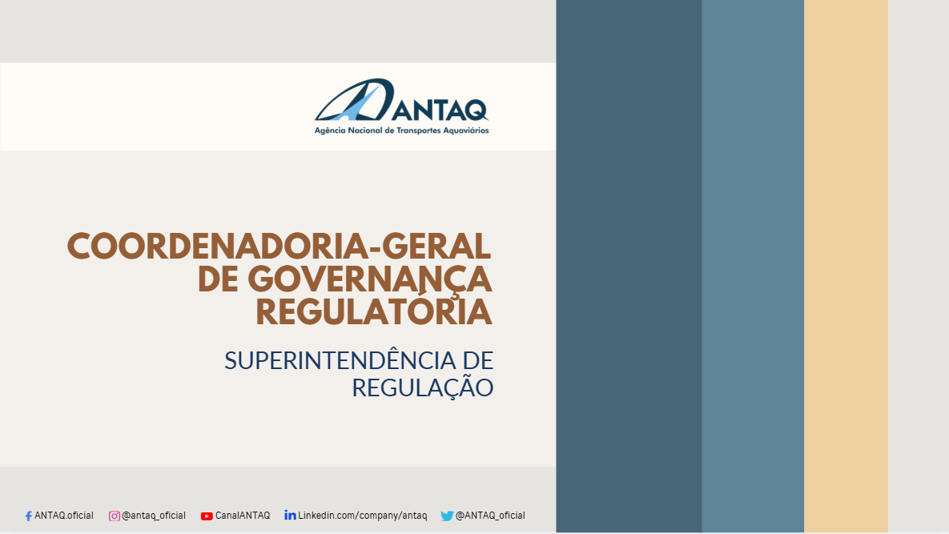

Slide 2
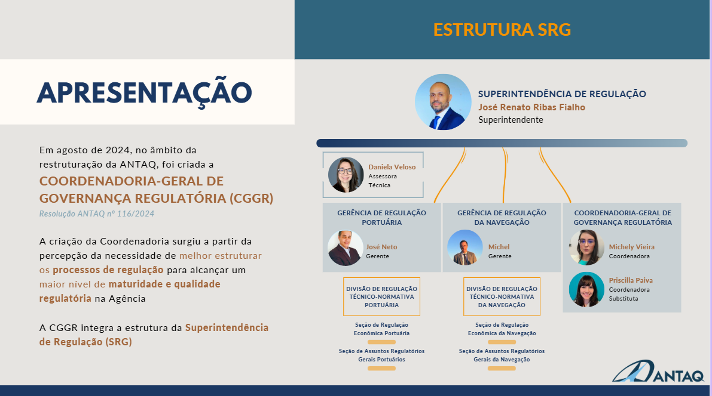

Slide 3
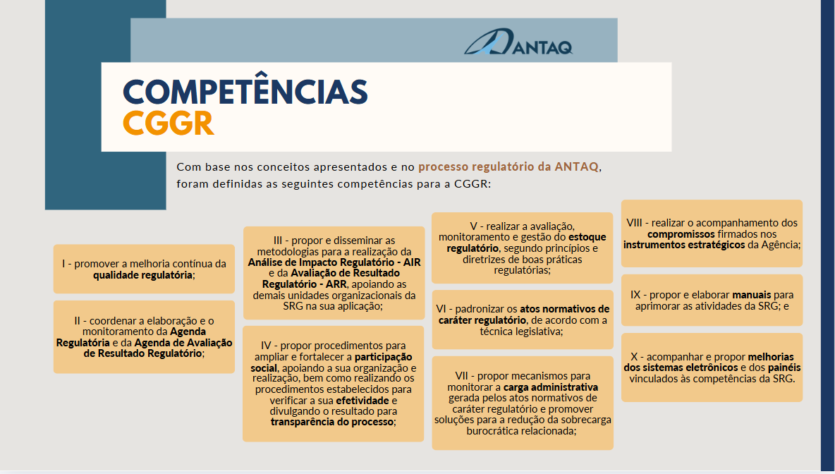

Slide 4


2026

Slide 5

INTRODUÇÃO
A regulação é instrumento fundamental para assegurar eficiência de mercado, promover segurança jurídica, estimular investimentos e garantir bem-estar social.
Quando mal estruturada, pode gerar barreiras à inovação, aumento de custos e distorções de mercado.

Slide 6

BOA REGULAÇÃO
Segundo a Organização para a Cooperação e Desenvolvimento Econômico (OCDE):
Baseada em evidências
Proporcional ao problema
Benefícios superiores aos custos
Transparente
Participativa
Consistente com outras políticas
MARCO LEGAL BRASILEIRO
v
Lei nº 13874/2019 – Liberdade Econômica
Decreto nº 12.002/2024 – Técnica normativa
Lei nº 13.848/2019 - Lei das Agências
Decreto nº 10.411/2020 - AIR

Slide 7


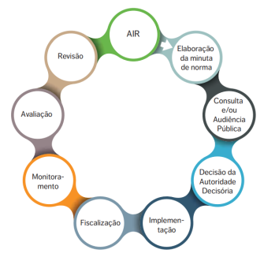
Ciclo Regulatório
O ciclo regulatório é um processo contínuo que se inicia, em regra, com a AIR para fundamentar a edição, revisão ou revogação de normas e se completa com a revisão do estoque regulatório, em dinâmica de retroalimentação.

Slide 8
Análise de Impacto Regulatório (AIR)
Segundo as Diretrizes Gerais e Guia Orientativo Para Elaboração de Análise de Impacto Regulatório (BRASIL, 2018) a AIR consiste “num processo sistemático de análise baseado em evidências que busca avaliar, a partir da definição de um problema regulatório, os possíveis impactos das alternativas de ação disponíveis para o alcance dos objetivos pretendidos”.
Objetivos:
Identificar o problema regulatório;
Avaliar alternativas (inclusive não ação);
Mensurar impactos;
Fundamentar decisão da autoridade.

Slide 9
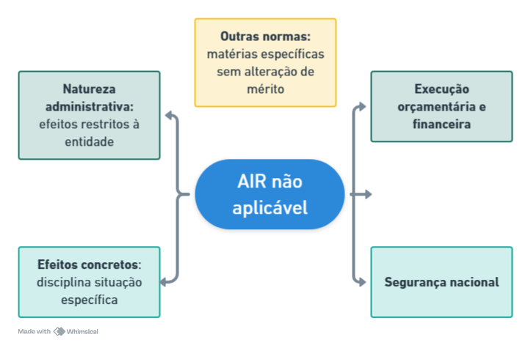
Análise de Impacto Regulatório (AIR)

Slide 10
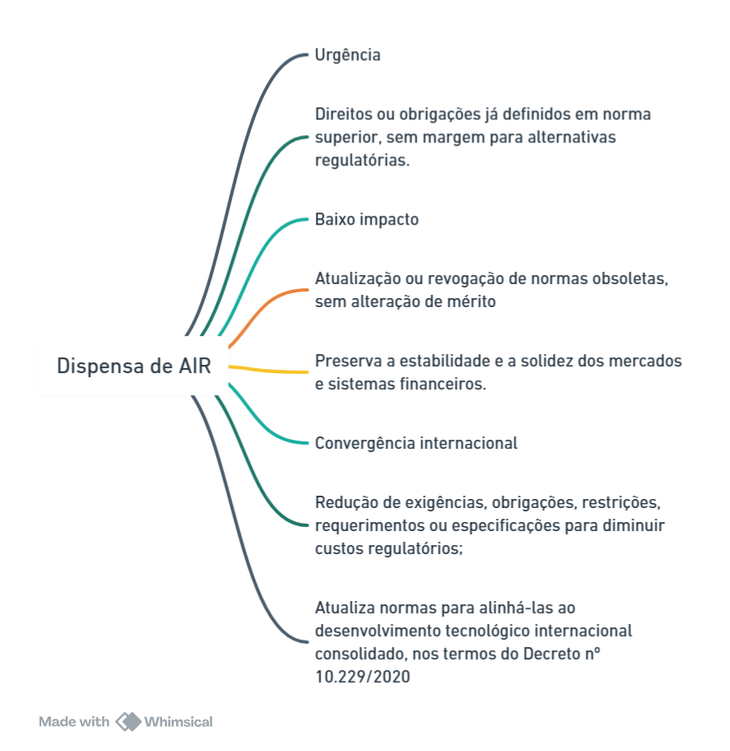
Análise de Impacto Regulatório (AIR)
OBS1: A dispensa de AIR exige nota técnica fundamentada;
OBS2: Na dispensa em situação de urgência a nota técnica deverá identificar o problema regulatório e os objetivos que se pretendem alcançar, de modo a subsidiar a ARR em até 3 anos da entrada em vigor do ato normativo.

Slide 11
Análise de Impacto Regulatório (AIR)
Relatório de AIR: art. 6º do Decreto nº 10.411/2020
I – Sumário executivo;
II – Identificação do problema regulatório;
III – Identificação dos atores e grupos afetados;
IV – Identificação da fundamentação legal;
V – Definição dos objetivos a serem alcançados;
VI - Descrição das alternativas possíveis, consideradas as opções de não ação, de soluções normativas e de, sempre que possível, soluções não normativas;
VII - Exposição dos possíveis impactos das alternativas identificadas, inclusive quanto aos seus custos regulatórios;
VII-A - Os impactos sobre as microempresas e as empresas de pequeno porte;
VIII - Considerações referentes às informações e às manifestações recebidas para a AIR em eventuais processos de participação social;
IX - Mapeamento da experiência internacional quanto às medidas adotadas para a resolução do problema regulatório identificado;
X - Identificação e definição dos efeitos e riscos decorrentes da edição, da alteração ou da revogação do ato normativo;
XI - Comparação das alternativas consideradas, acompanhada de análise fundamentada que contenha a metodologia específica escolhida para o caso concreto e a alternativa ou a combinação de alternativas sugerida;
XII - Descrição da estratégia para implementação, monitoramento e avaliação a serem adotadas e, quando couber, avaliação quanto à necessidade de alteração ou de revogação de normas vigentes.

Slide 12
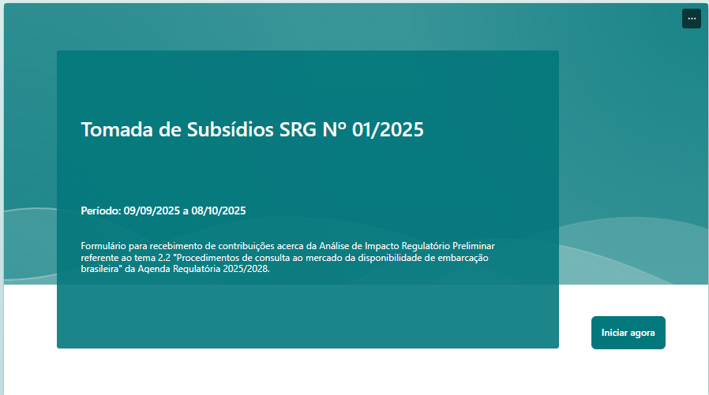
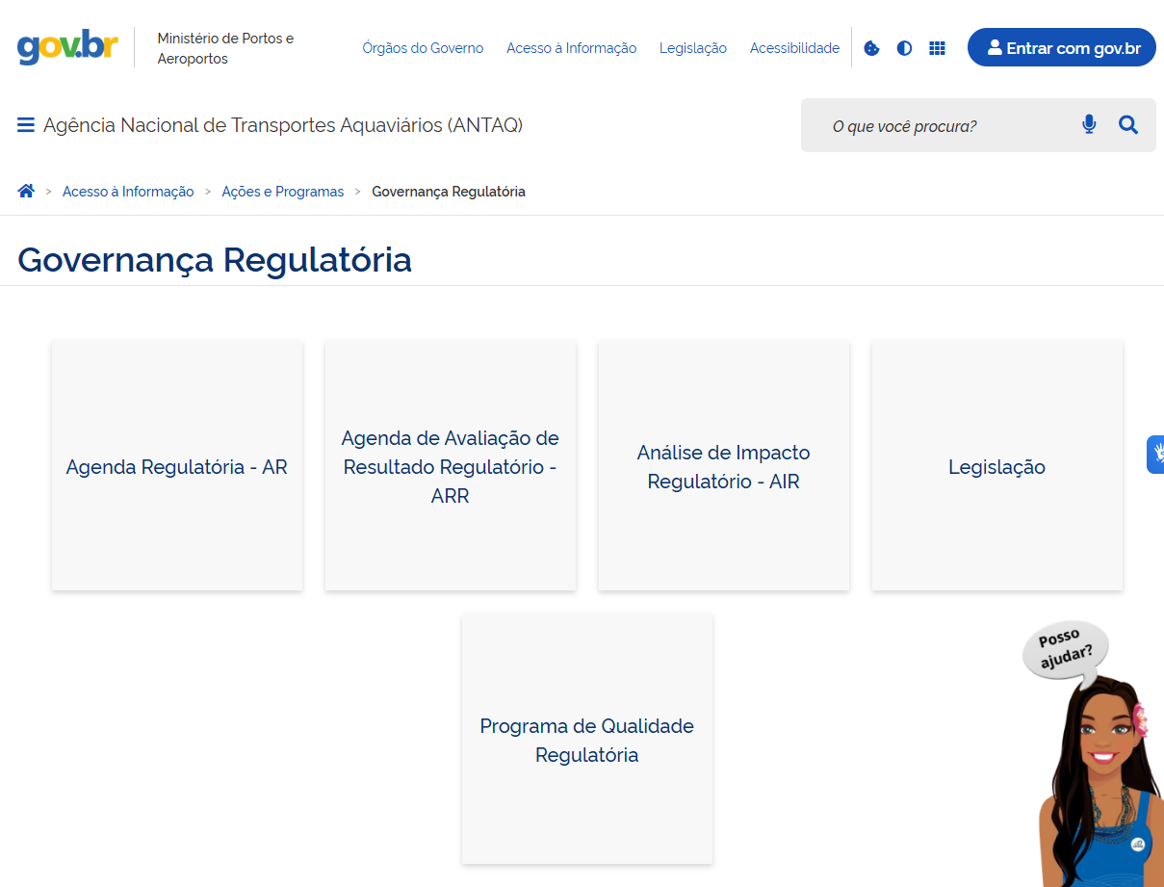
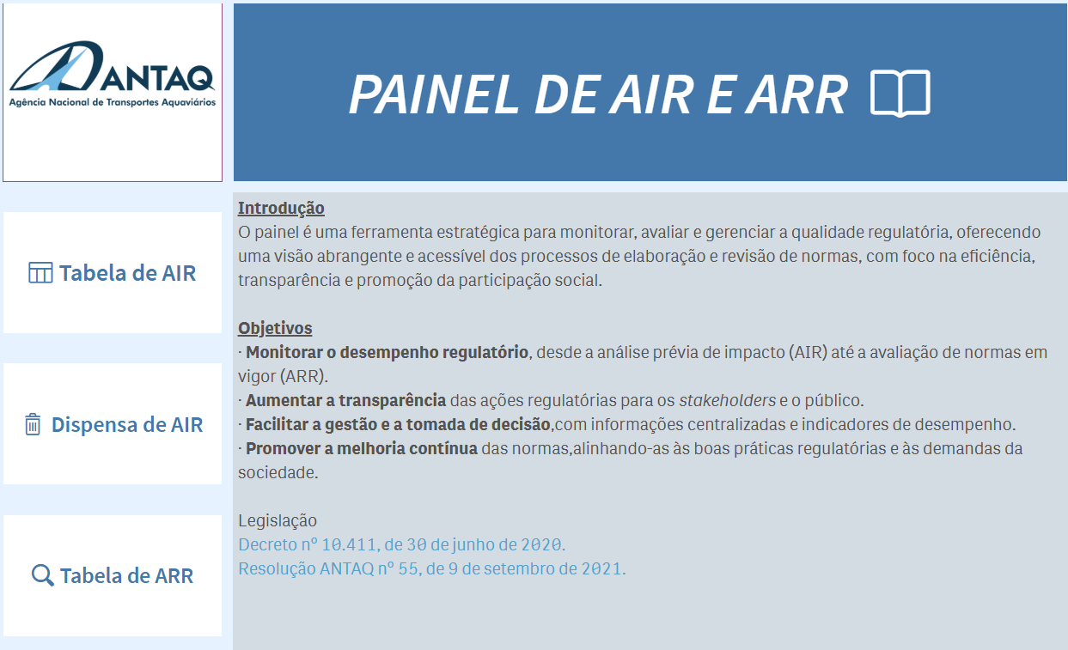
Análise de Impacto Regulatório (AIR)
Participação Social e Transparência:
Participação social na fase de AIR não é obrigatória, mas é uma boa prática regulatória;
Na ANTAQ, realiza-se Tomada de Subsídios pelo período de 30 dias;
Site da ANTAQ: Relatórios de AIR, Documentos de Dispensa de AIR;
Painel de AIR e ARR.

Slide 13
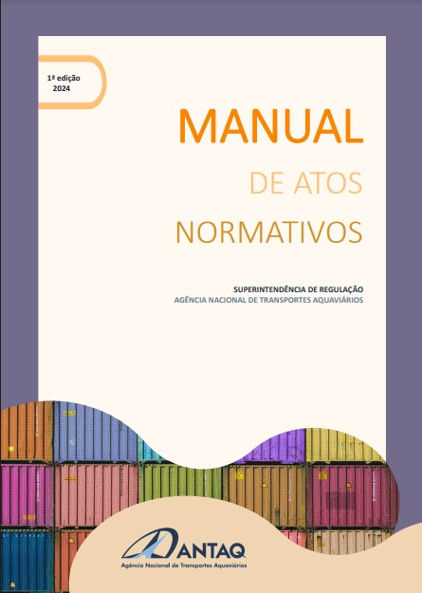
Minuta de norma
Quando a solução é a edição ou revisão de um ato normativo:
Elaborar minuta de norma;
Redação conforme técnica legislativa: Decreto nº 12.002/2024;
Submissão à consulta pública antes da deliberação da autoridade decisória.

Slide 14
Consulta Pública
Instrumento de apoio à decisão: permite a sociedade enviar críticas e sugestões sobre a proposta normativa.
início: Publicação no DOU + divulgação no site do órgão.
prazo: 60 dias – impacto relevante no comércio internacional e 45 dias – demais casos.
documentos disponibilizados: minuta do ato normativo, Relatório de AIR, estudos e dados técnicos e informações para contato institucional.
As contribuições não vinculam a decisão final da autoridade reguladora;
Por decisão colegiada, poderá ser convocada audiência pública.
Participação social
Conceito amplo;
Consulta Pública
Receber contribuições escritas sobre minuta de ato normativo;
Audiência Pública
Debater publicamente tema ou proposta normativa;
Engloba todos os mecanismos de interação com a sociedade;
Pode ocorrer em diferentes fases do ciclo regulatório.
Formal, com prazo e regras definidas;
Não vincula a decisão final;
Aperfeiçoar a proposta normativa.
Oral;
Formal, com sessão pública;
Ampliar debate e transparência.

Slide 15
Deliberação da autoridade decisória
Após a análise das contribuições recebidas na consulta pública e eventuais alterações na minuta do normativo, a autoridade decisória decidirá, sempre de forma colegiada no caso das agências reguladoras, sobre a aprovação e entrada em vigor do normativo, indicando os pressupostos de fato e de direito que determinarem suas decisões, sendo as reuniões deliberativas públicas e gravadas em meio eletrônico (BRASIL, 2019b, artigo 5º, 7º e 8º).

Slide 16

Implementação e Fiscalização
🔹 O relatório de AIR deve prever a estratégia de implementação da alternativa escolhida, podendo incluir cronograma até a entrada em vigor da norma.
🔹 A norma deve indicar expressamente sua vigência, podendo prever vacatio legis quando houver maior repercussão ou necessidade de adaptação.
🔹 A definição do prazo considera: • tempo para conhecimento pelos destinatários; • adaptação da Administração e dos regulados; • momento mais adequado para início dos efeitos.
🔹 Após a edição, há monitoramento contínuo e fiscalização, com possibilidade de sanções em caso de descumprimento.
🔹 A fiscalização deve ser responsiva, priorizando maior rigor para agentes de maior risco ou baixa cooperação.

Slide 17
Monitoramento e Avaliação
🔹 As agências realizam monitoramento contínuo do setor regulado, com coleta de dados e acompanhamento das práticas de mercado.
🔹 A AIR deve prever indicadores e estratégia de acompanhamento, permitindo verificar se os objetivos da norma foram alcançados.
🔹 A ARR é a avaliação ex post, que analisa os efeitos da norma sobre o mercado e a sociedade e o atingimento dos objetivos regulatórios.
🔹 A ARR deve integrar a atividade normativa e as analises poderão ter caráter temático e serem realizadas apenas quanto a partes específicas de um ou mais atos normativos.
🔹 Os órgãos devem instituir Agenda de ARR, divulgada no primeiro ano do mandato presidencial, com justificativa e cronograma.
🔹 Prioriza-se a avaliação de atos com: • ampla repercussão econômica; • problemas identificados na aplicação; • impacto relevante em grupos específicos; • relevância estratégica; • vigência mínima de cinco anos.

Slide 18
Revisão
🔹 A OCDE recomenda a revisão sistemática do estoque regulatório, com análise de custos e benefícios, para garantir normas atualizadas, eficientes e coerentes.
🔹 A gestão do estoque regulatório consiste no exame periódico dos atos vigentes, podendo resultar em sua manutenção, atualização, consolidação ou revogação.
🔹 A ARR, aliada à gestão do estoque, assegura que as normas continuem contribuindo para os objetivos regulatórios.
🔹 O Decreto nº 12.002 reforça a revisão e consolidação de atos infralegais, promovendo simplificação e eliminação de normas obsoletas.
O Sandbox Regulatório que é um modelo de experimentação regulatória para testar inovações e novos produtos ou serviços em ambiente controlado pode ser útil para aprimorar os normativos vigentes, promovendo a inovação sem comprometer a proteção aos usuários dos serviços ou a estabilidade do mercado.

Slide 19
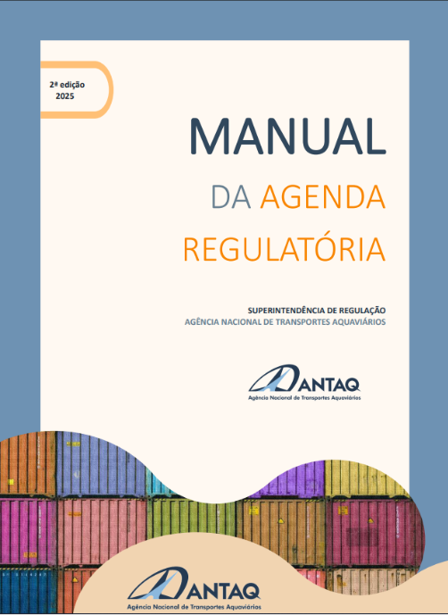
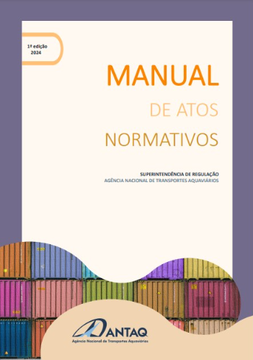
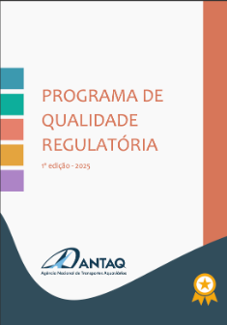
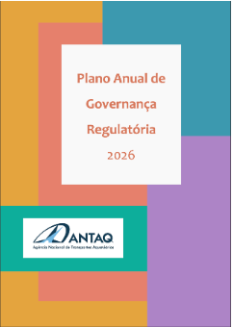
ANTAQ

Slide 20

OBRIGADA
PELA SUA ATENÇÃO
Michely Vieira Santos
Coordenadora-Geral de Governança Regulatória-SRG

